Slide 1

Prayer Meeting for Persecuted Church Worldwide
박해받는 교회를 위한 화요기도모임
2024년 2월 20일(화) pm7:30-9:00/Zoom
회의 ID 4286956103

Slide 2


순서
찬양 5’
2024 WWL 특별영상(3‘)
OPENDOORS CORE VALUE(5’)
기도제목 나눔 15’
오픈도어 기도용사들을 위한 기도(30’)

Slide 3




시편13:1~3
1여호와여 어느 때까지니이까? 나를 영원히 잊으시나이까? 주의 얼굴을 나에게서 어느 때까지 숨기시겠나이까?
2나의 영혼이 번민하고 종일토록 마음에 근심하기를 어느 때까지 하오며 내 원수가 나를 치며 자랑하기를 어느 때까지 하리이까?
3여호와 내 하나님이여 나를 생각하사 응답하시고 나의 눈을 밝히소서 두렵건데 내가 사망의 잠을 잘까 하오며...
How long, O Lord? Will you forger me forever? How long will you hide your face from me?

Slide 4

OPEN DOORS CORE VALUE/핵심가치
1. 우리는 그리스도의 몸의 지체이다.
We are part of the Body of Christ.
2. 우리는 박해 받는 교회를 섬긴다.
We are Persecuted Church driven.
3. 우리는 성경의 사람이다.
We are people of the Bible.
4. 우리는 기도의 사람이다.
We are people of prayer.
5. 우리는 믿음으로 살며 사역한다.
We live and work by faith.
6. 우리는 예수 그리스도와 그의 지상명령에 헌신한다.
We are devoted to Jesus Christ and His commission.
7. 우리는 오직 하나님의 영광을 위해 사역한다.
We are motivated solely for the glory of God.

Slide 5

3.3. 우리는 성경의 사람이다.
We are people of the Bible.
성경을 읽고,
성경대로 살고,
성경이 되자.
Read the Bible,
to live the Bible,
and be the Bible.

Slide 7
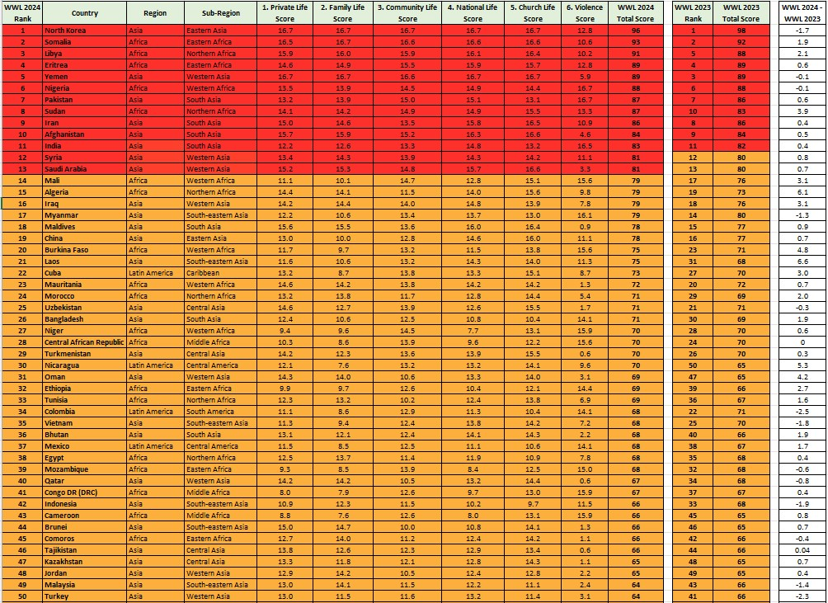
2024
WWL
박
해
지
수
와
순
위
Top 50 total points
WWL 2024: 3,735
WWL 2023: 3,683
Increase 51points or 1.4%
All 41 or more points
WWL 2024: 5,267
WWL 2023: 5,106
Increase: 161points or 3.2%

Slide 8
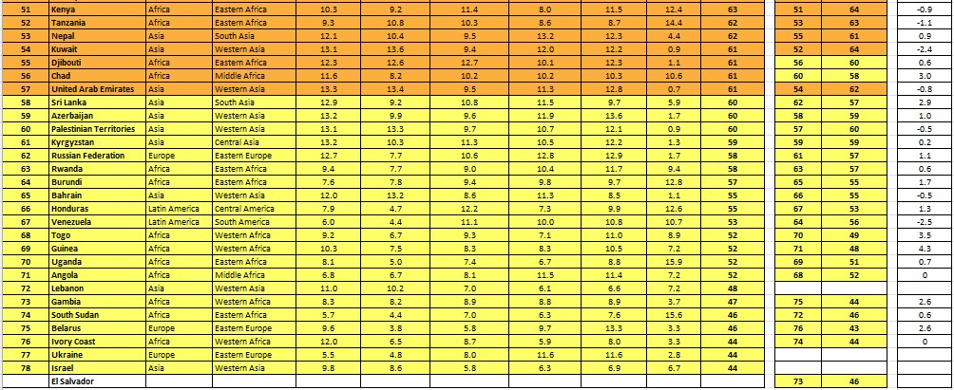
2024
WWL
박
해
지
수
와
순
위

Slide 9
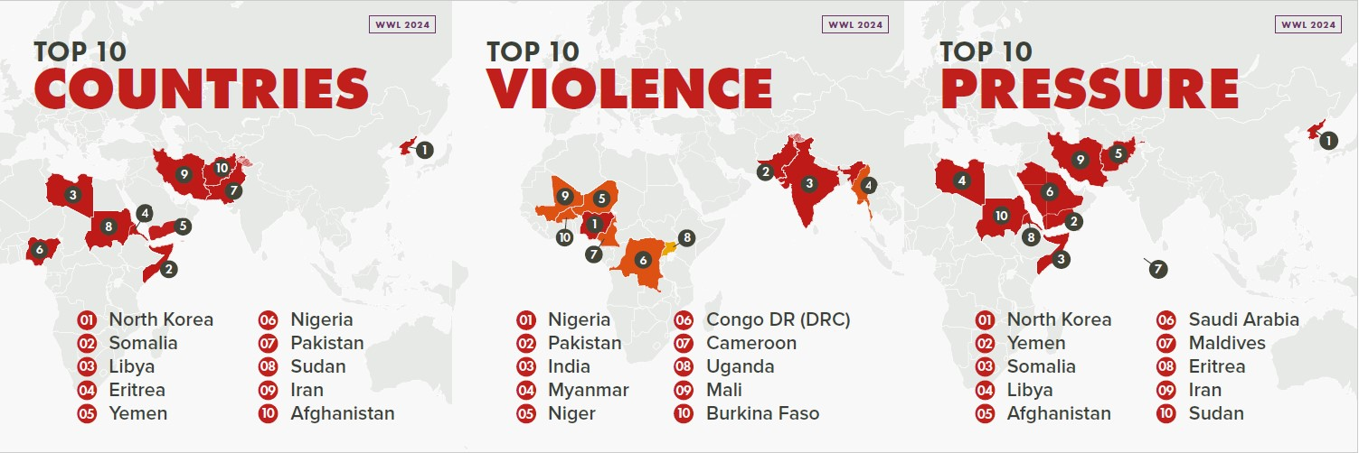


Slide 10
박해 상황의 지속
전세계 3억 6천 5백만 명 이상(366,554,100)이 높은 수준의 박해와 차별을 받고 있다.
전세계 기독교인 7명 중 1명이 박해 국가에 살고 있다.
  아시아 5명 중 2명
  아프리카의 5명 중 1명
  라틴 아메리카 16명 중 1명

Slide 11
2024 WWL 폭력관련 통계보고
Questions Block 6 Violence | WWL 2024 | WWL 2023 | WWL 2022 | WWL 2021 | WWL 2020 | WWL 2019 | WWL 2018 | WWL 2017 | WWL 2016
6.1 신앙을 이유로 살해된 기독교인 | 4,998 | 5,621 | 5,898 | 4,761 | 2,983 | 4,305 | 3,066 | 1,207 | 7,106
6.2 공격받은 교회 및 기독교 관련 건물 | 14,766 | 2,110 | 5,110 | 4,488 | 9,488 | 1,847 | 793 | 1,329 | 2,425
6-3,4 재판 없이 구금, 체포, 선고, 투옥된 기독교인 | 4,125 | 4,542 | 6,175 | 4,277 | 4,811 | 3,150 | 1,905 | - | -
6.5 납치된 기독교인 | 3,906 | 5,259 | 3,829 | 1,710 | 1,052 | - | - | - | -
6-6,7 기독교인이 강간 또는 기타 성희롱을 당하거나 비기독교인과 결혼을 강요당한 경우 | 3,231 | 2,843 | - | - | - | - | - | - | -
6-8 기타 신체적 또는 정신적 학대(구타 및 살해 위협 포함)를 당한 기독교인 | 42,849 | 29,411 | - | - | - | - | - | - | -
6-9,10 공격받은 기독교인의 주택, 상점, 사업체 또는 기타 재산 | 27,171 | 6,757 | - | - | - | - | - | - | -
6-11,12 강제로 집을 떠나 국내로 숨거나 출국해야 하는 기독교인들 | 295,120 | 139,307 | - | - | - | - | -
6.1 나이지리아에서 신앙 때문에 살해당하는 기독교인[4,606명]이 줄어들었기 때문. 2023년 2월과 3월에 선거기간 동안 기독교인에 대한 공격이 눈에 띄게 감소. 그러나 안타깝게도 반군들은 선거가 끝난 후 다시 예전 수준으로 폭력을 행사함.
6.2 보고서에 따르면 2023년에 비해 공격받은 교회 수가 매우 큰 폭으로 증가했다. 특히 중국, 인도, 나이지리아, 니카라과, 에티오피아의 공격 건수가 증가에 큰 영향을 미쳤다. 공격받은 건물의 수 이면에는 많은 교회 공동체의 공포와 불안이 숨겨져 있다. 이러한 공격은 기독교인들이 강제로 쫓겨나지 않더라도 교회 공동체의 붕괴로 이어질 수 있다.

Slide 12


Slide 13
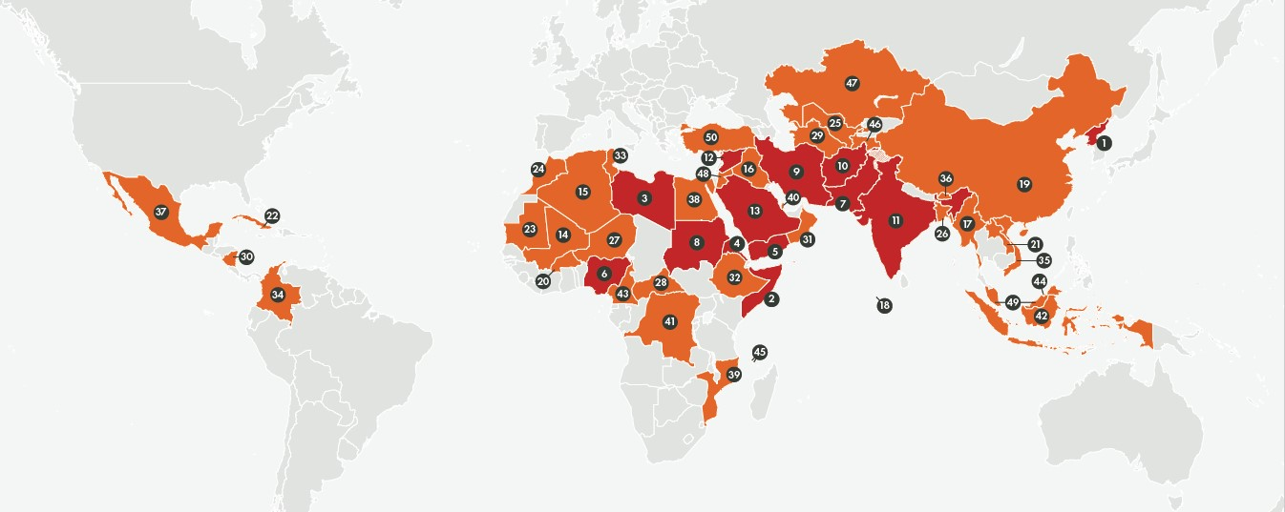
지역별 박해 동향
사하라 이남 아프리카의 폭력증가
중국/인도의 폭력증가
중동/북아프리카 교회의 급속한 감소
니카라과 극도로 악화된 상황

Slide 14
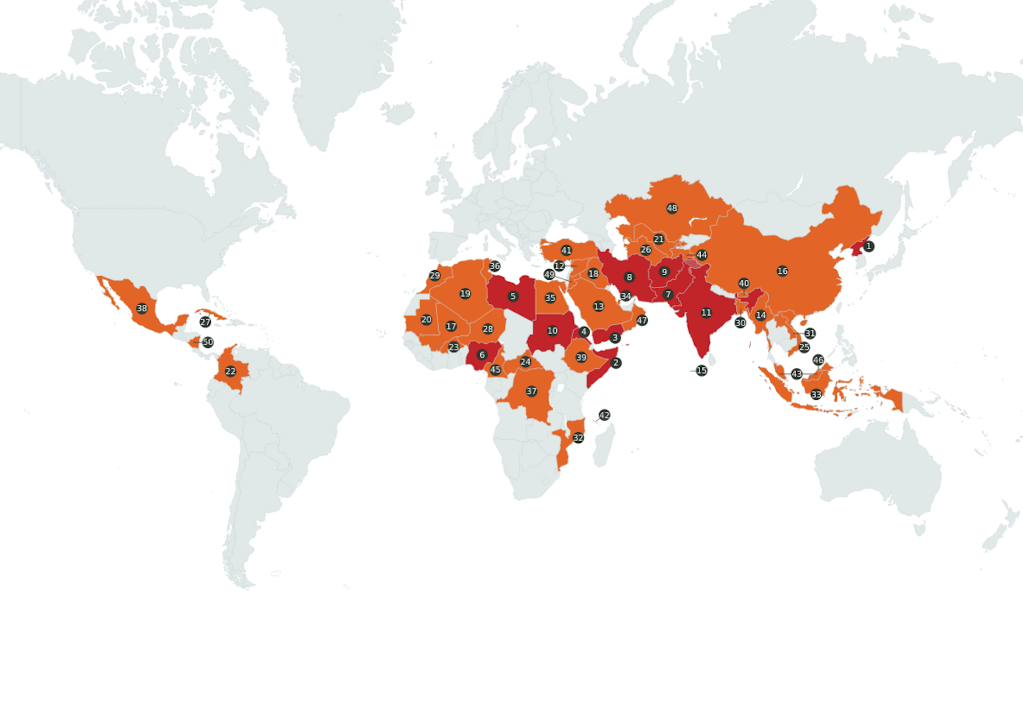
사하라 이남 아프리카
        종교적 동기의 폭력 심화
  -이슬람 극단주의자, 독재정권
        기독교인의 삶을 압박하는 외국의 영향
  -중국과 러시아[바그너그룹]의 영향
  -프랑스군, 유엔평화유지군[MINUSMA]철수 지하디스트 공격 여
        난민/실향민 기독교인의 증가
  -난민/실향민[3,450만] 중 기독교인[1,620만],
  높은 수준의 박해 26개국 기독교인[5억 3,400만명]의 3%

Slide 15

박해 받는 교회를 위한 기도(30')
Prayer for Persecuted Church

Slide 16

Arise Africa Campaign
아프리카여 일어나라 폭력적 박해에 맞서서
본 캠페인은 사하라 이남 아프리카의 폭력적인 기독교 박해 속에서 고통받고 있는 그리스도 안의 형제, 자매들을 기억하고 함께 연합하며 폭력적인 박해에 함께 맞서기 위한 사역입니다.
저희가 함께하지 않으면 이 곳의 교회들은 미래를 잃어버릴 수도 있습니다. 오픈도어는 2026년까지 이 캠페인을 진행하며 전세계 교회들이 이 폭력적인 박해에 맞서 함께 일어서기를 기대합니다. 깨어 간절히 기도해주시고 지원해주시고, 현재 아프리카에서 일어나고 있는 일들에 대해서 함께 나눠주세요.
오픈도어는 극단주의 이데올로기와 만연해 있는 폭력에 맞서기 위해 캠페인활동을 하며 변화를 만들어 낼 것입니다. 그리고 향후 4년 동안 사하라 사막 이남 아프리카의 400만 명의 기독교인들을 접촉하고 이들에게 영적, 물질적, 그리고 정신적 지원을 제공할 계획입니다.
하나님께서 돕고 계십니다. 여러분도 아프리카의 폭력적인 기독교 박해에 함께 맞서 기도해 주세요.

Slide 17

왜 아프리카?
사하라 사막 이남 아프리카의 교회는 포위되어 있으며, 상상할 수 없는 폭력에 직면해 홀로 외로운 싸움을 하고 있습니다.
교회, 언론, 정부, 시민 사회(지역, 국가, 국제)는 사하라 사막 이남 아프리카에서 기독교인에 대한 폭력을 멈추거나 폭력의 영향을 해결하기 위해 충분히 인식하지도 행동하지도 않고 있습니다.
세계 교회의 대부분은 여전히 이 위기를 알지 못하고 있습니다. 인식하고 있는 사람들도 사하라 사막 이남 아프리카의 문제를 멀고 해결이 불가능한 것으로 생각하기 쉽습니다.
이렇게 거대하고 복잡한 도전에 직면했을 때 우리 모두가 할 수 있는 일은 무엇일까요?
그래서 오픈도어는 아프리카의 많은 단체와 협력하여 2024년에 새로운 교회를 대상으로 '일어나 아프리카' 캠페인을 시작합니다. 그리고 우리는 한국에서도 한국교회의 기도와 지원, 옹호를 동원하여 진정한 글로벌 운동으로 확산시킬 것을 요청하고 있습니다.

Slide 18
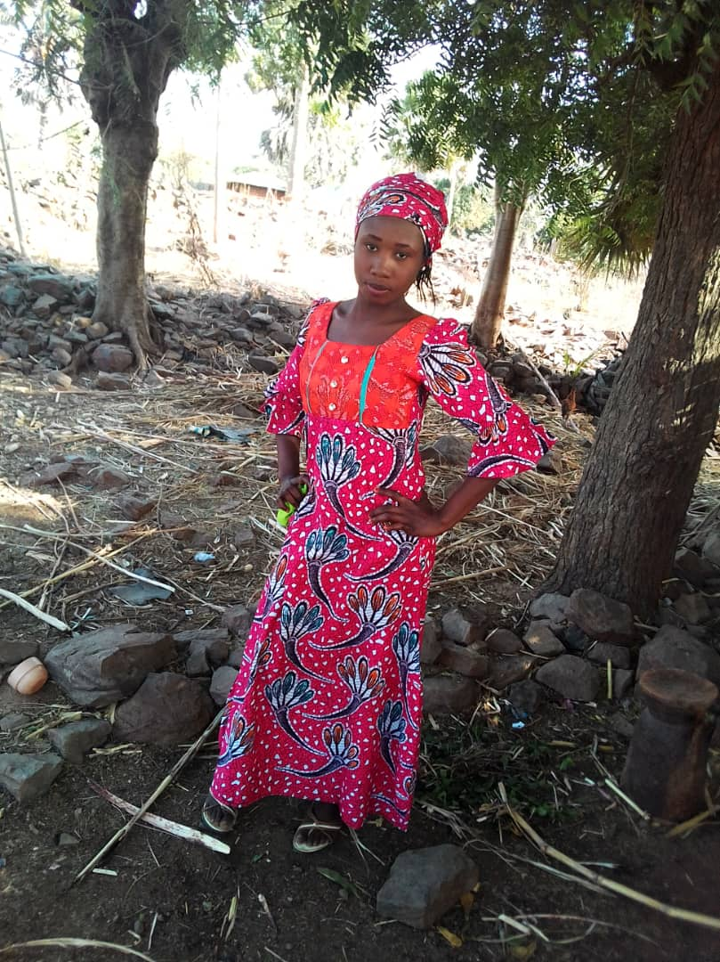
나이지리아, 레아 샤리부의 석방을 위해 기도해 주세요!!!
2024년 12월19일(화)은 나이지리아에서 레아 샤리부가 납치된 지 6주기가 되는 날입니다.
2018년 2월 19일, 나이지리아 북동부 다프치 지역에 있는 레아의 학교가 ISWAP의 공격을 받았습니다. 그들은 백 명이 넘는 소녀들을 납치했는데, 레아를 제외한 모든 소녀가 무슬림이었습니다. 한 달 간의 협상 끝에 모든 소녀들은 풀려났지만 레아는 돌아오지 못했습니다. 예수님을 부인하지 않았다는 이유로 레아를 여전히 무장단체의 손에 억류되어 있습니다.
현지 소식통에 의하면 레아는 무장단체 리더와 2번 강제결혼을 해야 했고, 3명의 아이가 있는 것으로 알려 졌습니다.
오픈도어는 레아의 절친한 친구 몇 명을 인터뷰했습니다. 그들은 레아와 같은 기숙학교에 함께 다녔고, 납치 당일 (담을 뛰어넘어) 납치에서 탈출했습니다. 그들은 여전히 레아의 석방을 위해 기도하고 있습니다. 그리고 그들은 우리에게도 똑같이 기도해 달라고 요청합니다.
강제 결혼생활 가운데서도 낙심하지 아니하고, 믿음이 흔들리지 아니하며 그리스도의 증인의 삶을 용감히 살아갈 수 있도록 은혜를 주옵소서.
레아의 어머니 레베카 샤리부를 위로해 주시고, 딸을 만날 소망이 속히 이루어 지기를 기도합니다. 레아와 레베카에게 주님의 구원의 손길을 만나게 하옵소서!

Slide 19

Day 1. 사하라 이남 아프리카의 교회를 위해 기도합니다.
Pray for the Church in Sub-Saharan Africa.
사하라 이남 아프리카 교회의 생존을 위해 기도합니다. 기독교인들이 예수님을 굳게 붙들 수 있도록 도와주세요.
사헬 지역 성도들을 위해 기도합니다. 폭력과 살인으로 인해 생긴 트라우마를 치료해 주시고, 이들의 마음을 위로하여 주옵소서.
박해가 심해지는 가운데에서도 그리스도인들이 하나님의 영광을 구할 때에 지혜와 믿음과 피할 길을 주시기를 간절히 기도합니다.
우리가 사방으로 욱여쌈을 당하여도 싸이지 아니하며 답답한 일을 당하여도 낙심하지 아니하며 박해를 받아도 버린 바 되지 아니하며 거꾸러뜨림을 당하여도 망하지 아니하고 (고후 4:8-9)

Slide 20
Day 2. 사하라 이남 아프리카의 지도자를 위해 기도합니다.
Pray for the leaders of sub-Saharan Africa.
사하라 이남 아프리카의 혼란 속에서 안정을 찾을 수 있도록 기도합니다. 특별히 정치 지도자들이 부족, 종교, 성별에 관계없이 모든 사람들이 평화롭게 살 수 있는 안전한 국가를 만들 수 있도록 도와 주세요.
현명한 지도자들이 경제 위기 가운데서도 국가를 안정적으로 이끌 수 있도록 인도해 주세요.
박해를 받은 교회 지도자들을 위해 기도합니다. 새 힘을 더하시고, 회복시켜 주셔서, 다시 교회를 인도할 수 있도록 영적으로 잘 준비시켜 주세요.
임금들과 높은 지위에 있는 모든 사람들을 위하여 하라 이는 우리가 모든 경건과 단정함으로 고요하고 평안한 생활을 하려 함이라
(딤전2:2)

Slide 21

Day 3. 사하라 사막 이남 지역의 젊은이들을 위해 기도해 주세요.
아프리카 인구의 60% 이상이 25세 미만입니다. 교회는 젊고 역동적이며 성장하고 있습니다. 그러나 사하라 이남 아프리카에서는 폭력적인 박해로 젊은이들의 삶이 황폐화되고 있습니다.
아버지! 사하라 사막 이남 아프리카의 젊은 그리스도인들을 보호하여 주세요.
예수님! 청소년들에게 힘과 은혜를 주셔서, 극심한 핍박에도 불구하고 예수님을 계속 따르게 해 주세요.
트라우마 치료, 영적 도움, 기술 및 고용 훈련을 통해 올해 나이지리아에서 42,000명의 젊은 기독교인을 지원하고자 하는 Open Doors의 사역을 사용하여 주세요.
대대로 주께서 행하시는 일을 크게 찬양하며 주의 능한 일을 선포하리로다. (시145:4)

Slide 22

Day 4. 사하라 사막 이남 지역의 슬픔에 잠긴 사람들을 위해 기도해 주세요.
“여호와는 마음이 상한 자를 가까이 하시고 충심으로 통회하는 자를 구원하시는도다.” - 시편 34:18
슬픔과 상실감에 사로잡혀 절망속에 있는 가족들을 위해 기도해 주세요.
주님께서 개입하여 치명적인 공격을 중단시키고 반군들의 마음이 증오에서 사랑으로 바뀌도록 기도해 주세요.
긴급한 도움이 필요한 유가족들에게 오픈도어의 실질적인 지원과 돌봄의 손길이 이어지도록 기도해 주세요.

Slide 23

Day 5. 강제로 피신한 사람들을 위해 기도해 주세요.
아프리카 전역에서 1,200만 명이 넘는 사람들이 집을 잃었고 어떤 지역에서는 교회의 존재 자체가 위협 받고 있습니다. 많은 사람들이 보코하람과 이슬람 국가(IS)와 같은 지하디스트 무장단체를 피해 탈출했습니다.
강제로 도망쳐야 하는 그리스도인 가족들이 인내할 수 있는 용기와 힘을 주시도록 기도합니다.
점점 더 위험해 지는 곳에서 교회를 인도하는 목회자들에게 지혜를 주세요.
그리스도인들이 피신하는 동안에도 교회가 강하고 영향력 있고 담대하게 회복되도록 기도합니다.

Slide 24

Day 6. 학대 받는 여성들을 위해 기도해 주세요.
사하라 사막 이남 아프리카 전역에서 우리는 마을에서 납치되어 혹독하고 잔인한 학대를 당하는 소녀와 여성에 대한 소식을 종종 듣습니다. 강간과 성폭력은 잔인한 박해 전술입니다.
나이지리아, 부르키나파소, 카메룬, 말리, 콩고민주공화국에서 매일 폭행의 위험을 안고 살아가는 젊은 그리스도인 여성들을 위해 기도합니다.
기독교 여성들이 이 위협적인 시대에서 보호받으며, 예수님께 굳건히 붙들린 바 되고, 하나님의 자녀로서의 정체성을 확고히 하며 살아 갈수 있도록 기도합니다.
극단주의 단체의 기독교 소녀들의 잔인한 납치가 중단되도록 기도합니다. 납치된 소녀들은 폭도들과 강제로 결혼하게 됩니다.

Slide 25

Day7. Pray for Arise Africa.
“일어나라 빛을 발하라 이는 네 빛이 이르렀음이니라” - 이사야 60:1
사역적으로 우리는 사하라 사막 이남 아프리카에 있는 수백만 명의 기독교인을 영적, 육체적, 정서적으로 지원하는 것을 목표로 합니다. 4년 간의 Arise Africa 캠페인을 통해 전 세계 교회가 깨어나 이 지역에서 일어나고 있는 사건들에 대해 직접 관여하는 것을 보고 싶습니다.
기도로 참여하든지 다른 어떤 것이든지 Arise Africa에서 나의 역할을 보여달라고 하나님께 간구하십시오.
전 세계의 기독교인들이 사하라 사막 이남의 아프리카 가족을 위해 기도하고, 목소리를 내고, 후원할 것을 확신하도록 기도합니다.
카메룬, 부르키나파소, 나이지리아, 말리, 콩고민주공화국에 있는 오픈도어의 파트너들의 주님의 보호하심을 위해 기도합니다.

Slide 26
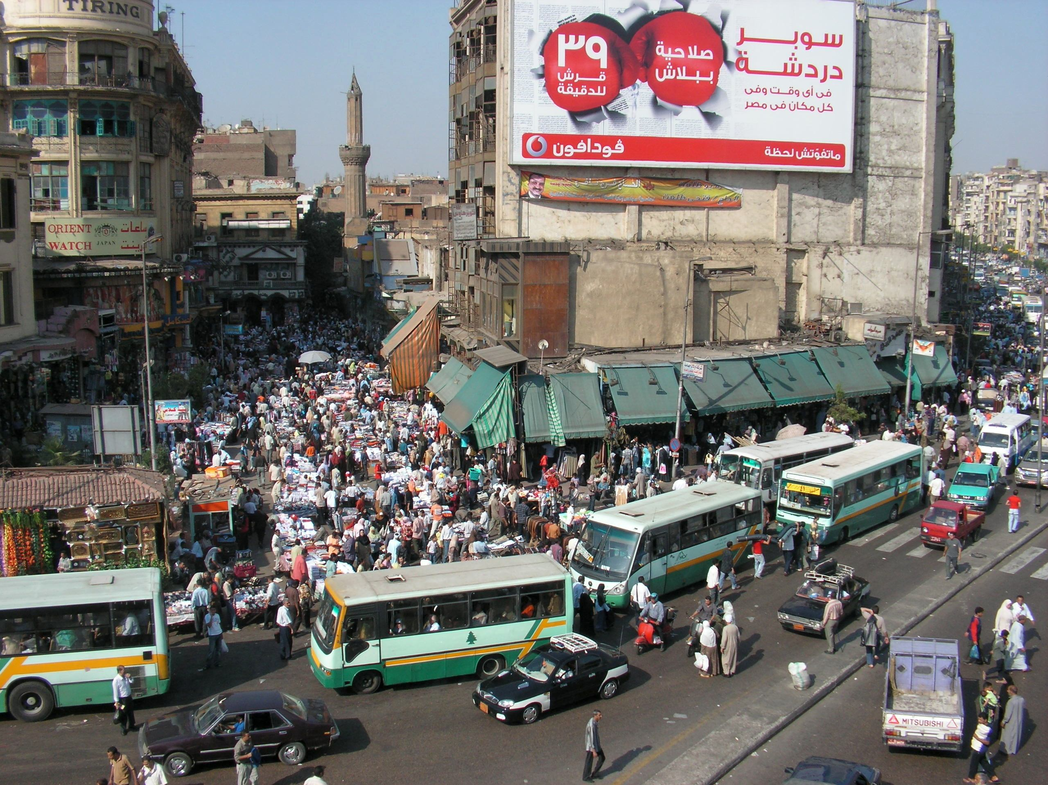
#아말을 위한 기도: 이집트에서 희망, 믿음, 정의를 구하기
기도해 주세요:
아말이 집으로 돌아갈 길을 찾고, 신앙을 굳건히 지키며, 모든 일들을 예수님의 손에 맡길 수 있기를 기도합니다.
소녀를 그리워하는 어머니와 아버지, 형제자매들이 희망과 믿음을 잃지 않고 딸을 다시 만날 수 있도록 기도합니다.
납치범들이 회개하고 자신들이 아말과 가족뿐 아니라 영혼에 끼친 해악을 깨닫도록 기도합니다.
이집트의 정의와 신앙의 자유를 위해 기도합니다.
2023년 7월 30일: 이집트에서 한 미성년 소녀가 실종되었습니다. 어머니와 마지막으로 전화 통화를 한 것은 같은 반 친구의 집에 도착했을 때였습니다. 어머니는 그 후 딸에게 전화를 걸었지만 전화기가 꺼져 있었습니다. 이 어린 소녀가 같은 반 친구의 집에 도착했을 때 무슨 일이 일어났습니다.
17살인 아말은 2023년 7월 16일부터 다른 무슬림 여학생 라비아와 함께 무슬림 선생님과 함께 영어 개인 교습을 받기 시작했습니다. 라비아는 아말의 친구는 아니며, 선생님과 마찬가지로 이 수업을 통해서 아말을 알게 되었습니다. 세 번째 수업이 있던 실종 당일, 라비아는 수업에 참석하지 않았고, 선생님은 아말에게 집으로 돌아가는 길에 이 수업의 노트를 라비아에게 전달해 줄 것을 부탁했습니다. 집으로 돌아오는 길에 아말은 어머니에게 전화를 걸어 수업을 마치고 선생님의 요청에 따라 노트를 전달하기 위해 같은 반 친구의 집으로 향하고 있다고 알려드렸습니다. 나중에 어머니가 전화를 걸었을 때 라비아의 휴대폰은 꺼져 있었고 다시는 켜지지 않았습니다.
같은 반 친구인 라비아는 가족에게 아말이 자신의 집에 있었지만 자신은 아말에 대해 아무것도 모른다고 말했습니다. 그 소녀는 여전히 실종 상태이며 지금까지 아무도 그녀에 대해 아는 것이 없습니다. 경찰서에 접수된 신고서에는 납치가 아닌 실종으로 기재되어 있었습니다.
이집트에서 시골 지역에서 기독교인 소녀들을 납치해 이슬람으로 개종하도록 강요하는 사례가 보고된 점과 아말이 무슬림 교사이자 같은 반 친구에게 마지막으로 목격되었다는 사실을 고려할 때, 아말의 실종은 분명 납치일 가능성이 높습니다.

Slide 27
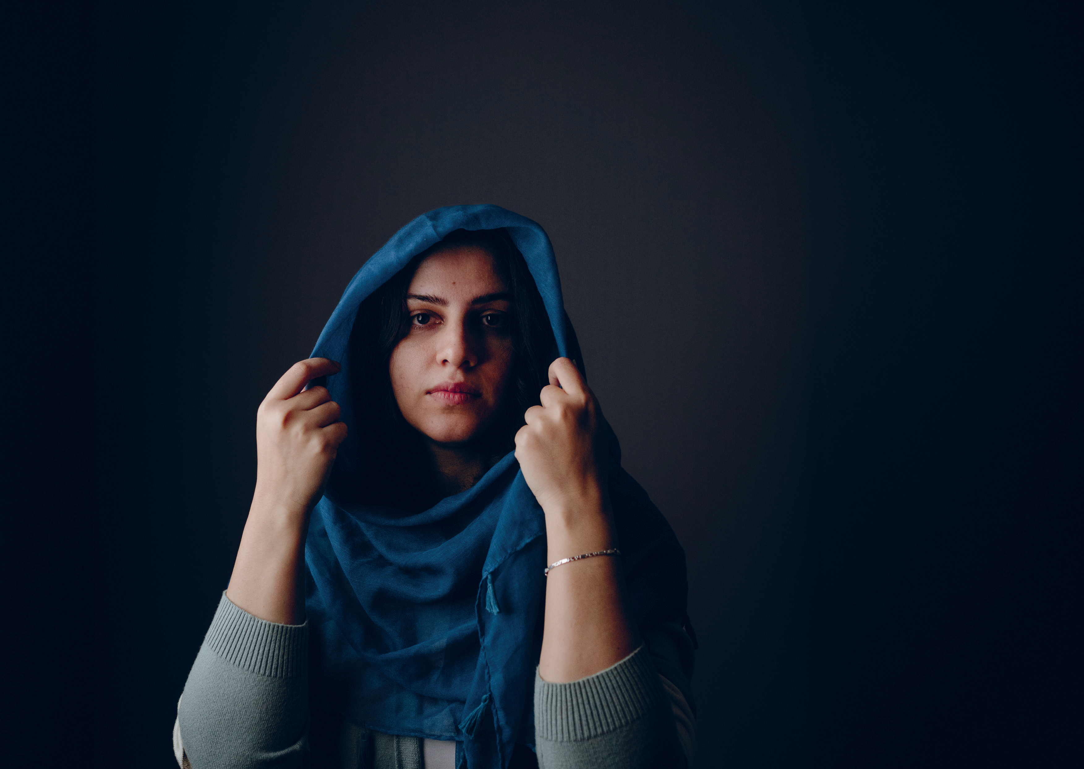
#이란: 박해 받는 여성들을 위한 기도
중동 전체에 걸쳐 여성들은 취약합니다. 여성들은 남성들 보다 권리가 더 적고 기회가 제한적입니다. 그러나 만약 여성이 그리스도의 제자일 경우 그 취약성으로 인해 더 착취를 당하고 극심한 박해의 표적이 됩니다.
남성들은 신앙을 이유로 폭력적 신체적 그리고 공개적인 공격에 직면하는 경향이 있는 반면, 여성들이 겪는 박해는 은밀하고 잔인합니다. 여성들은 성폭력으로 수치를 당하거나 강제 결혼으로 가치를 상실합니다. 그리고 일자리를 잃고 자립할 기회를 박탈당함으로 정체성의 혼란을 느낍니다. 박해는 보이지 않는 곳에서 일어나기 때문에 그들의 고통은 잘 드러나지 않습니다.
이란에서 온 심인*은 처음 성경을 접했을 때 젊은 간호사였습니다. 그리고 그때 하나님께서 그녀의 마음을 움직이셨습니다. “성경에서는 여성을 정말 소중하게 여기죠. 저희는 무시되지 않습니다! 저는 예수님과 동행하는 것을 느꼈고, 그것은 저를 변화시켰습니다.” 그러나 심인은 신앙으로 인해 큰 대가를 치렀습니다. 가족은 그녀를 조롱했습니다. 아버지는 그녀가 제정신이 아니라고 했습니다. “이슬람과 이란 정권은 여성의 정체성을 파괴했고 거의 모든 여성들이 낙담했습니다.” 어느 날, 심인의 집은 경찰의 습격을 받았고 자존감은 산산 조각이 났습니다.
“저와 남편은 18일 동안 감옥에 있었습니다. 저희가 유죄로 판결 받고 몇 시간 후에 병원에서 해고 통지를 받았습니다. 저희는 살아 남아 계속 예수님을 섬길 유일한 방법은 이란을 떠나는 것임을 깨닫았습니다. 몹시 무서웠지만 희생해야 했습니다.”
집, 직업, 그리고 자유를 잃은 심인은 지금 여러분의 후원을 통해 다른 여성들을 섬길 수 있도록 훈련 받고 있습니다. “저는 정신적으로, 그리고 영적으로 나아지고 있습니다. 아직 그 정도는 아니지만, 저는 다른 여성들의 아픔을 이해하고 그들을 위로하고 싶습니다.”
기도해 주세요:
중동 전체에 걸쳐 신앙을 이유로 수치를 당하고, 조롱당하고, 그리고 무가치한 것처럼 느끼는 여성들에게 굳센 믿음과 용기를 주시기를 기도합니다.
심인의 믿음이 자라가고 다른 여성들을 지원할 수 있는 힘과 지혜를 주시기를 기도합니다.

Slide 28



박해 받는 교회를 위한 기도가 이 땅에 요원의 불길처럼 뜨겁게 일어나기를 기도합니다.
오픈도어 기도용사들을 위하여
WWL 2024 지역별, 교회별 설명회를 위하여
2024 Muskathlon 대회를 위하여
오픈도어 1,300여 명의 사역자들이 브라더 앤드류의 길을 따라 믿음과 용기를 잃지 않고, 겸손하게 박해 받는 교회를 잘 섬길 수 있게 하옵소서!
화요기도모임을 지키는 기도용사들을 축복하시고, 각 가정마다 하나님의 부르심의 소망이 밝게 빛나게 하시고, 부르짓는 간구를 들으시며, 일평생 주님을 영화롭게 하는 거룩한 삶이 되게 하옵소서
예수의 제자의 길을 끝까지 걸어가게 하옵소서!
2024년 월드와치리스트 발표가 은혜가운데 진행되게 하심을 감사드립니다.
전세계 박해 현장의 동향이 한국교회 성도들에게 잘 전달 될 수 있도록 신문, 방송, 인터넷, 유튜브 매체가 선하게 사용되기를 원합니다.
익산지역 설명회를 통해 성도들을 직접 만나 박해받는 교회들의 이야기를 함께 나누고 그들의 음성을 듣고 기도하는 시간이 되도록 축복하며 기도합니다. 지역별 교회별 설명회가 순조롭게 조율되도록 인도하옵소서!
2024년 머스카슬론 대회가 10월 8-9일 진행됩니다. 화란에서 30명이 지원했습니다. 1만 유로 참가비 모금과 준비하는 기간동안 북한지하교회 성도들을 향한 주님의 긍휼한 마음을 부어 주시기를 기도합니다.
한국 참가자 50명을 예비하여 주시고, 한국 기독 청년들이 영적으로 서로 도전 받고 일깨어 남은 바 죽게 된 자를 돌아보는 비전이 공유되기를 기도합니다.

Slide 29


감사합니다
김경복선교사
odsk@opendoors.or.kr
한국오픈도어선교회 카카오채널

